Slide 1
DELO NA POLJU

Slide 2
Na podeželju so se večinoma ukvarjali s kmetijstvom. Družine so bile velike.

Slide 3
Delo je potekalo ROČNO
(ni bilo strojev)
Vaščani so si:
med seboj pomagali pri opravilih,
izposojali so si orodje in domače živali.

Slide 4
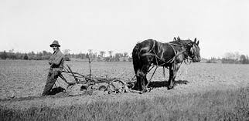
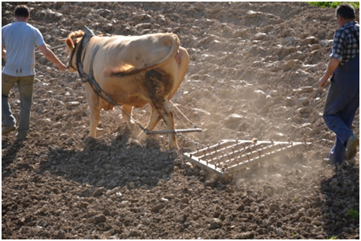
BRANA – z njo so rahljali zemljo

Slide 5
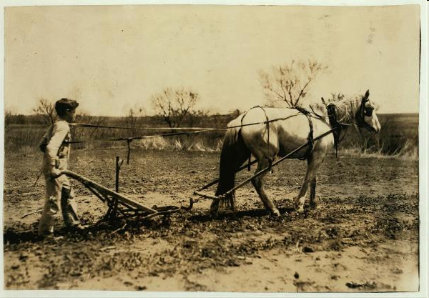
PLUG – z njim orali, vpregli vole ali konje

Slide 6
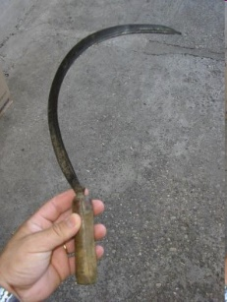
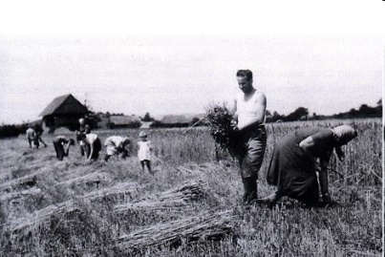
SRP – z njim poželi žito

Slide 7
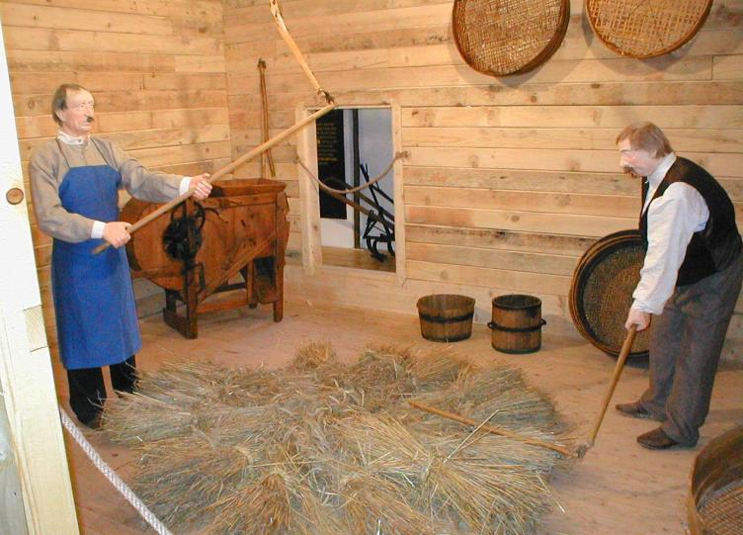
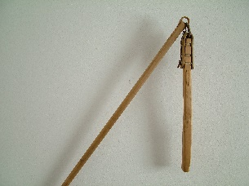
CEPEC – leseno orodje, s katerim so moški omlatili žitno klasje (ločili zrnje od slame)

Slide 8
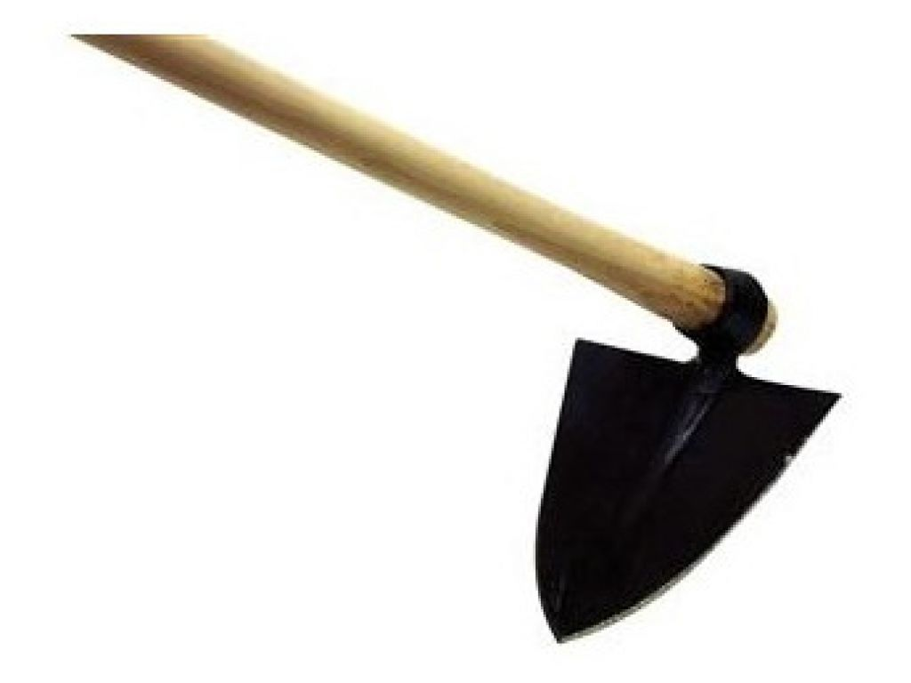
MOTIKA – okopavali zemljo

Slide 9
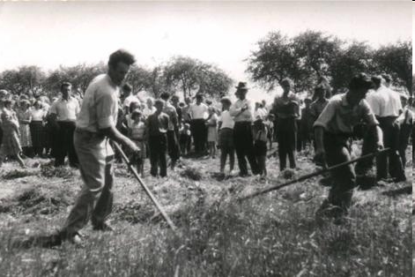
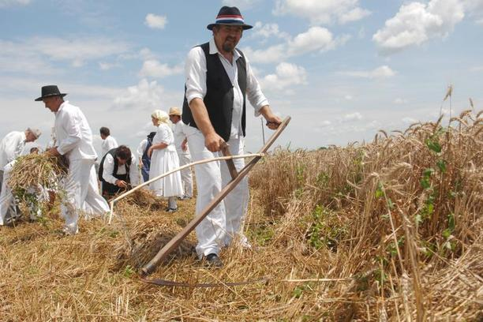
KOSA – kosili travo, žito

Slide 10
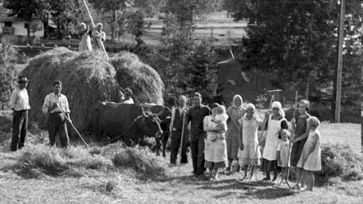
Seno so spravili v kopice in ga nato naložili na voz.

Slide 11
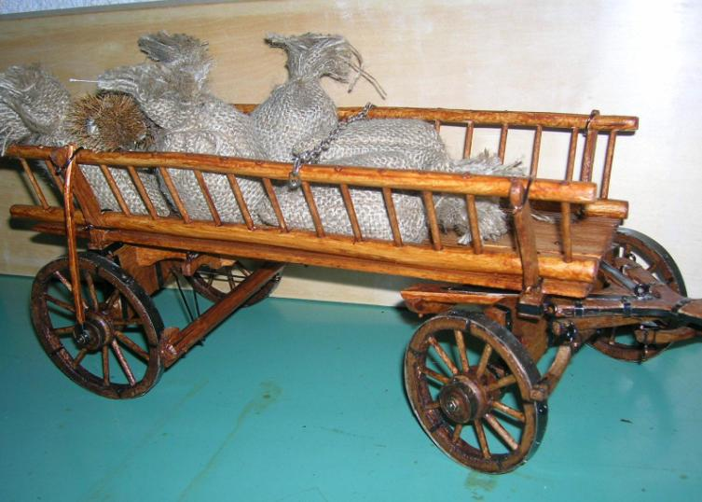
VOZ – vozili pridelke z njive in seno

Slide 12
MOLZLI ročno Doma so sami izdelovali maslo, skuto, kislo mleko…

Slide 13
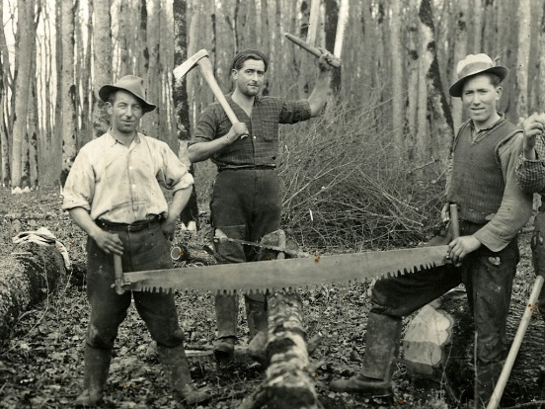
ŽAGALI z ročnimi žagami

Slide 14
KOZOLEC – sušili žito, seno, deteljo, fižol

Slide 15
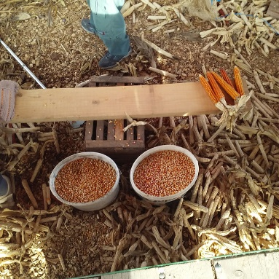
ROBKANJE KORUZE

Slide 16
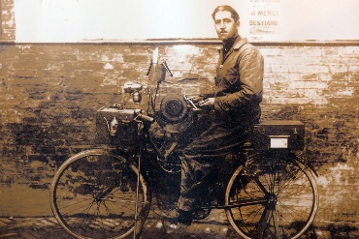
POTUJOČI BRUSAČI – brusili nože, škarje, popravljali dežnike

